Slide 1
第2章 电阻电路的等效变换
重点：
1. 电阻的串、并联
2. 电压源和电流源的等效变换
3. 输入电阻

Slide 2
§2-1 引言
几个名词：
线性电路
线性电阻电路
直流电路

Slide 3
§2-2 电路的等效变换
R
i
1
R₂
R
i
1
+
+
R₁
+
R₃
+
R_{eq}
u
u
u_{S}
u_{S}
_
_
R₄
_
_
2
2
进行替代的条件是使两图中端子1-2以右的部分有相同的伏安特性。电阻R_{eq}称为等效电阻。
当电路中某一部分用其等效电路替代后，未被替代部分的电压和电流均保持不变，即“对外等效”。

Slide 4
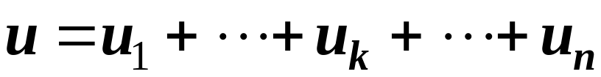
§2-3 电阻的串联和并联
一、 电阻串联 ( Series Connection of Resistors )
1. 电路特点：
R₁
R_{k}
R_{n}
_
_
_
i
+
u₁
+
u_{k}
+
u_{n}
+
u
_
(a) 各电阻顺序连接，流过同一电流 (KCL)；
(b) 总电压等于各串联电阻的电压之和 (KVL)。

Slide 5
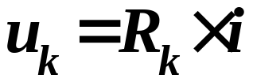
2. 等效电阻R_{eq}
R₁
R_{k}
R_{n}
R_{eq}
等效
_
_
_
i
+
u₁
+
u_{k}
+
u_{n}
i
+
_
+
u
_
u
u=( R₁+ R₂ + ⋅⋅⋅ +R_{n})i
= R_{eq} i
R_{eq}= R₁+ R₂ + ⋅⋅⋅ +R_{n}
串联电阻的等效电阻等于各分电阻之和。

Slide 6
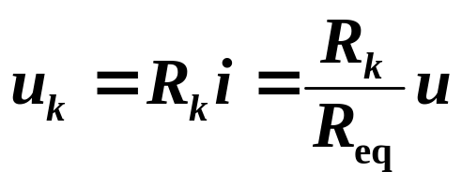
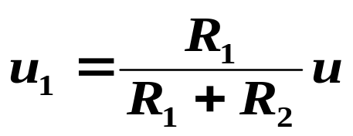
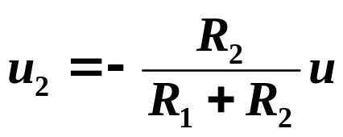
3. 串联电阻上电压的分配
i
º
+
+
u₁
R₁
-
u
-
u₂
R₂
_
+
º

Slide 7
二、电阻并联 (Parallel Connection)
i
+
i₁
i₂
i_{k}
i_{n}
G₁
G₂
G_{k}
G_{n}
u
_
1. 电路特点：
(a) 各电阻两端分别接在一起，两端为同一电压 (KVL)；
(b) 总电流等于流过各并联电阻的电流之和 (KCL)。
i = i₁+ i₂+ ⋅⋅⋅ + i_{k}+ ⋅⋅⋅ +i_{n}

Slide 8
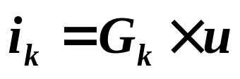
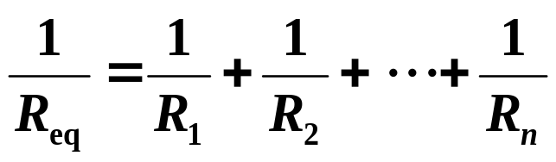
2. 等效电阻R_{eq}
i
i
+
i₁
i₂
i_{k}
i_{n}
等效
+
G₁
G₂
G_{k}
G_{n}
G_{eq}
u
u
_
_
i = i₁+ i₂+ …+ i_{k}+ …+i_{n}
i=(G₁+ G₂ +…+G_{n})u
= G_{eq}u
G_{eq}=G₁+G₂+…+G_{n}

Slide 9
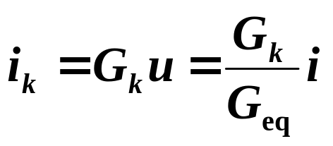
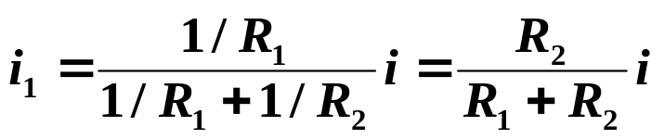
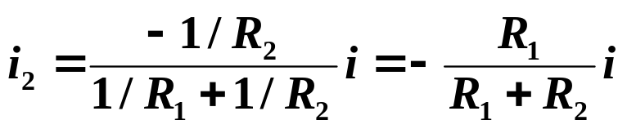
3. 并联电阻的电流分配
对于两电阻并联
i
º
i₁
i₂
R₁
R₂
º

Slide 10
三、 电阻的串并联（混联）、桥形连接
要求：弄清楚串、并联的概念。
4Ω
2Ω
3Ω
R
R = 2Ω
6Ω

Slide 11
40Ω
40Ω
30Ω
R
30Ω
30Ω
R = 30Ω

Slide 12
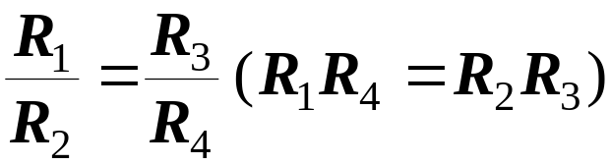
直流电桥
R₁
R₂
I
R₅
R₃
R₄
U_{S}
R_{S}
I= 0，称为平衡条件。

Slide 13
§2-4 电阻的Y形连接和Δ形连接的等效变换
三端无源网络：引出三个端钮的网络，
并且内部没有独立源。
°
无
源
°
°
三端电阻无源网络的两个例子： Δ网络、Y网络。
-
1
+
1
-
+
i_{1Δ}
i_{1Y}
u_{31Y}
R₁
u_{12Y}
u_{31Δ}
u_{12Δ}
R₃₁
R₁₂
R₂
R₃
i_{3Δ}
R₂₃
-
+
-
+
i_{3Y}
3
i_{2Δ}
2
3
i_{2Y}
2
u_{23Δ}
-
u_{23Y}
+
-
+

Slide 14
下面是 Δ，Y 网络的变形：
º
º
º
º
º
º
º
º
π 形电路 (Δ 形)
T 形电路 (Y 形)

Slide 15
Δ-Y 变换的等效条件：
-
1
+
1
-
+
i_{1Δ}
i_{1Y}
u_{31Y}
R₁
u_{12Y}
u_{31Δ}
u_{12Δ}
R₃₁
R₁₂
R₂
R₃
i_{3Δ}
R₂₃
-
+
-
+
i_{3Y}
3
i_{2Δ}
2
3
i_{2Y}
2
u_{23Δ}
-
u_{23Y}
+
-
+
i_{1Δ} =i_{1Y} i_{2Δ} =i_{2Y} i_{3Δ} =i_{3Y} u_{12Δ}=u_{12Y} u_{23Δ}=u_{23Y} u_{31Δ}=u_{31Y}

Slide 16
-
1
+
1
-
+
i_{1Δ}
i_{1Y}
u_{31Y}
R₁
u_{12Y}
u_{31Δ}
u_{12Δ}
R₃₁
R₁₂
R₂
R₃
i_{3Δ}
R₂₃
-
+
-
+
i_{3Y}
3
i_{2Δ}
2
3
i_{2Y}
2
u_{23Δ}
-
u_{23Y}
+
-
+
Δ接：用电压表示电流
Y接：用电流表示电压
i_{1Δ} =u_{12Δ} /R₁₂ – u_{31Δ} /R₃₁
u_{12Y}=R₁i_{1Y}–R₂i_{2Y}
i_{2Δ} =u_{23Δ} /R₂₃ – u_{12Δ} /R₁₂
(1)
u_{23Y}=R₂i_{2Y} – R₃i_{3Y}
(2)
i_{3Δ} =u_{31Δ} /R₃₁ – u_{23Δ} /R₂₃
i_{1Y}+i_{2Y}+i_{3Y} = 0

Slide 17
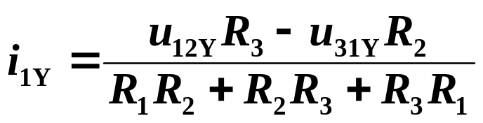
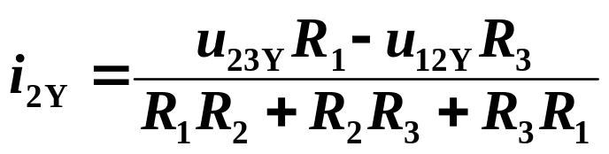
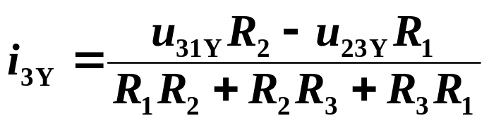
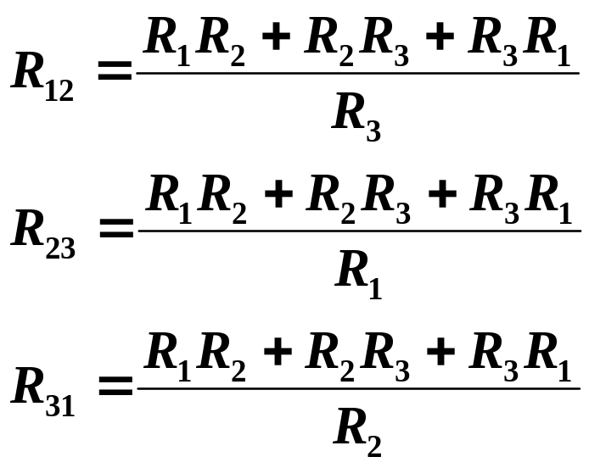
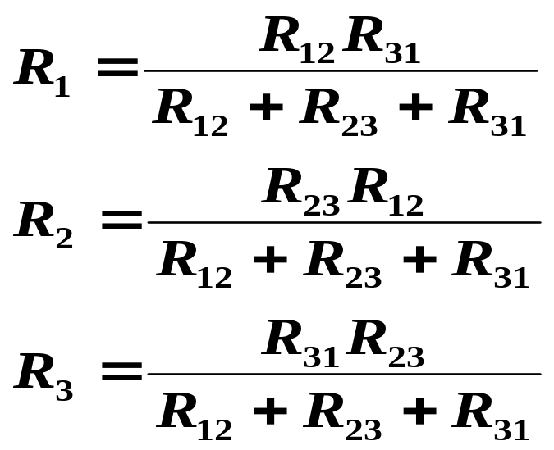
由式(2)解得：
i_{1Δ} =u_{12Δ} /R₁₂ – u_{31Δ} /R₃₁
i_{2Δ} =u_{23Δ} /R₂₃ – u_{12Δ} /R₁₂
(1)
(3)
i_{3Δ} =u_{31Δ} /R₃₁ – u_{23Δ} /R₂₃
根据等效条件，比较(3)和(1)，得Y接、Δ接相互变换的公式：

Slide 18
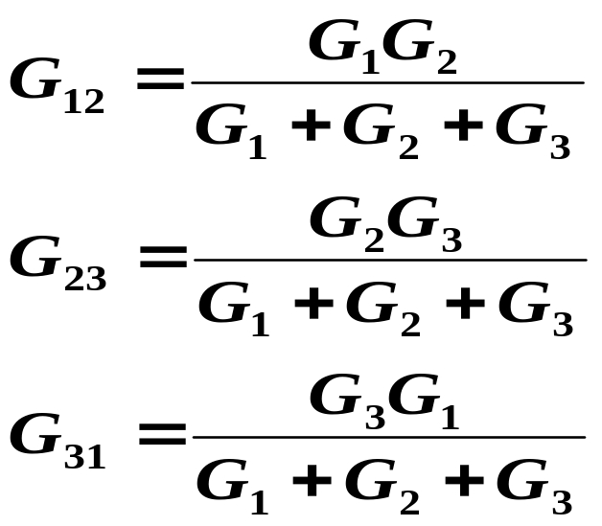
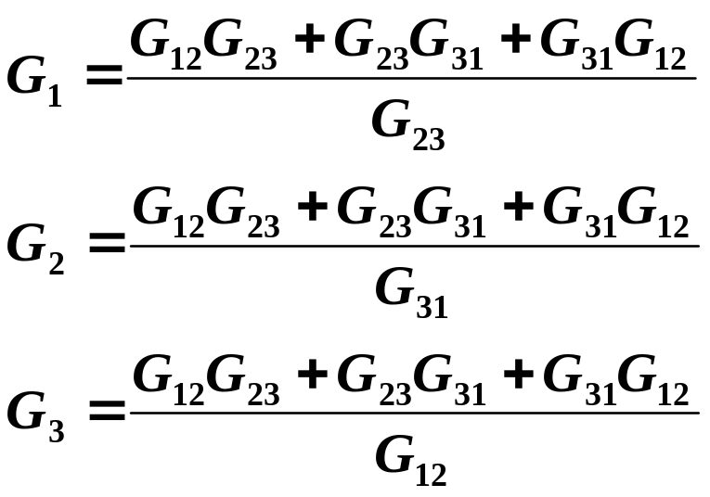
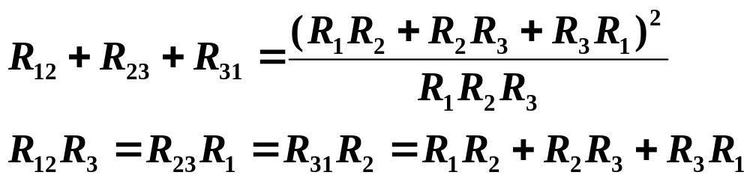
Δ接、Y接相互变换的电导形式：

Slide 19
若三个电阻相等（对称）
R₃₁
R₁
R₁₂
R₂
3
R_{Δ} = 3R_{Y}
R₃
1
外大内小
R₂₃
注意：(1) 等效对外部（端钮以外）有效，对内不成立。
(2) 等效电路与外部电路无关。

Slide 20
应用：简化电路
1/3kΩ
1/3kΩ
桥 T 电路
1/3kΩ
E
1kΩ
R
1kΩ
1kΩ
1kΩ
1kΩ
E
1kΩ
R
3kΩ
R
E
3kΩ
3kΩ

Slide 21
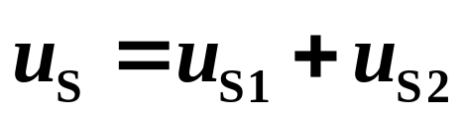
§2-5 电压源、电流源的串联和并联
一、 理想电压源的串并联
串联：
+
º
º
u_{S}=∑ u_{Sk}
u_{S1}
+
_
u_{S}
_
+
u_{S2}
_
注意参考方向
º
º
I
I
并联：
º
º
+
+
+
电压相同的电压源才能并联，且每个电源的电流不确定。
5V
5V
5V
_
_
_
º
º

Slide 22
电压源和电阻的并联
I
1
I
1
º
+
+
5V
R
5V
_
_
2
º
2

Slide 23
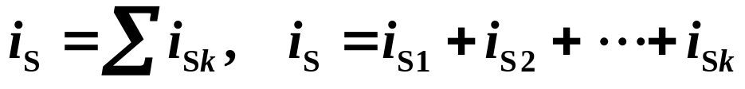
二、理想电流源的串并联
并联：
可等效成一个理想电流源 i_{S}（ 注意参考方向）
º
º
i_{S1}
i_{S2}
i_{Sk}
i_{S}
º
º
串联：
电流相同的理想电流源才能串联，并且每个电流源的端电压不能确定。

Slide 24
理想电流源与电阻串联
R
1
1
º
º
+
+
i_{S}
i_{S}
u
u
_
_
º
º
2
2

Slide 25
u_{s}
i_{s}
u_{s}
i_{s}
u_{s}
i_{s}
u_{s1}
u_{s2}
i_{s}
i_{s2}
i_{s1}
i_{s}=i_{s2}-i_{s1}

Slide 26
§2-6 实际电源的两种模型及其等效变换
一、实际电压源
一个实际电压源，可用一个理想电压源u_{S}与一个电阻R串联的支路模型来表征其特性。当它向外电路提供电流时，它的端电压u总是小于u_{S}，电流越大端电压u越小。
i
+
u_{S}
+
u=u_{S} – Ri
_
u
R
R：电源内阻，一般很小。
_

Slide 27
二、 实际电流源
一个实际电流源，可用一个电流为i_{S}的理想电流源和一个内电导G并联的模型来表征其特性。当它向外电路供给电流时，并不是全部流出，其中一部分将在内部流动，随着端电压的增加，输出电流减小。
i
i_{S}
i=i_{S} – Gu
+
G
u
_
G：电源内电导，一般很小。

Slide 28
三 、电源的等效变换
实际电压源、实际电流源两种模型可以进行等效变换，等效：端口的电压、电流在转换过程中保持不变。
i
+
i
u
u_{S}
+
u_{S}
i_{S}
+
_
u
G
u
R
_
_
0
i_{S}
i
u=u_{S} – Ri
i =i_{S} – Gu
实际电源的伏安特性
i = u_{S}/R – u/R
u = i_{S}/G – i/G
通过比较，得等效的条件：i_{S}=u_{S}/R，G=1/R

Slide 29
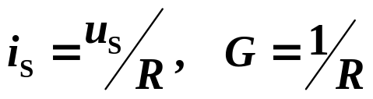
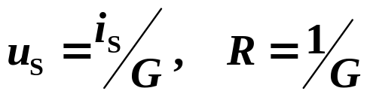
i
i
+
i_{S}
u_{S}
+
+
_
G
u
u
_
R
_
电流源并联内阻的模型
电压源串联内阻的模型
电源的参考方向
等效变换仅对外部电路而言，即外部电路的电压、电流、功率保持不变，对内部并无等效可言。如不接负载（开路），两电路对外均不发出功率，但此时电压源发出的功率为零，电流源发出功率。

Slide 30
应用：利用电源等效变换可以简化电路计算。
+
I
7Ω
I
5A
3Ω
15V
_
7Ω
_
7Ω
2A
4Ω
8V
+
I=0.5A

Slide 31
5Ω
+
10V
+
5Ω
U
2A
U
6A
_
5∥5Ω
_
10V
6A
U=20V

Slide 32
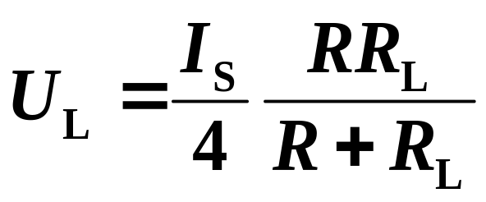
I_{S}
R
R
R_{L}
+
-
U_{L}
R
2R
2R
I
I_{S}/4
+
R
U_{L}
R_{L}
_
R
R
+
I_{S}
R
2R
2R
R_{L}
U_{L}
_

Slide 33
1kΩ
500I
1kΩ
2kΩ
+
0.5I
+
+
10V
U
10V
U
_
_
I
I
注：
1．受控源和独立源一样可以进行电源转换；
2．视具体情况考虑控制量支路的变化。

Slide 34
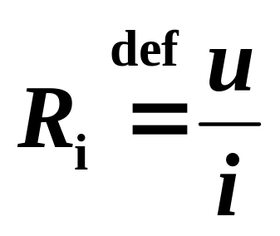
§2-7 输入电阻
任何一个复杂的网络, 向外引出两个端子，这对端子可以与外部电源或其他电路相连接，如果从它的一个端子流入的电流等于从另一个端子流出的电流，那么这种具有向外引出一对端子的电路称为二端网络（一端口）。
i
N
输入电阻
+
u
-

Slide 35
1． 一端口内部仅含电阻，用电阻的等效变换，可求得它的等效电阻
40Ω
1
40Ω
30Ω
端口的等效电阻也就是端口的输入电阻。
30Ω
1′
30Ω

Slide 36
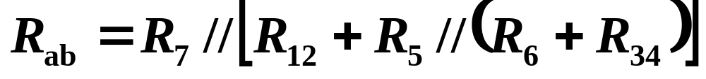
1
R₁
a
R₁₂
R₂
3
a
2
4
R₇
R₃
R₇
R₃₄
R₅
6
R₄
R₅
5
7
R₆
R₆
b
b
8

Slide 37
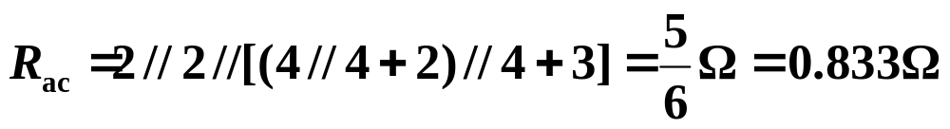
4Ω
4Ω
c
c
4Ω
4Ω
2Ω
2Ω
2Ω
4Ω
2Ω
2Ω
4Ω
2Ω
a
a
3Ω
3Ω
b
a
b
a

Slide 38
2． 一端口内部除电阻外还含有受控源，但不含任何独立电源，可证明端口电压与端口电流成正比
i
N
+
u
求输入电阻的方法：
电压、电流法
-

Slide 39
求 a、b 两端的入端电阻 R_{ab} (β ≠1)。
I
a
1、加流求压法求R_{ab}
+
β I
R
U
R_{ab}
R_{ab}=U/I=(1-β )R
_
b
2、加压求流法求R_{ab}

